Slide 1
Комплексное решение по системе бизнес-анализа на базе QlikView для фармацевтических компаний
Business-Qlik for Pharma
Компания
«Би Ай Консалт»
Saint-Petersburg
www.biconsult.ru

Slide 2
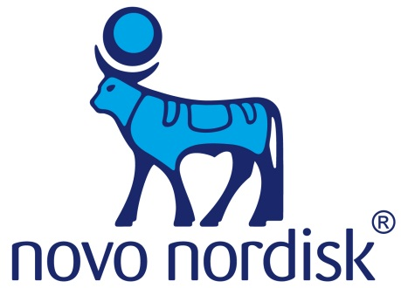
О QlikView:
Более 25 000 клиентов в мире
Базируется в США, основанна в 1993 в Швеции
Самая высокая удовлетворенность пользователей
15,000 клиентов в 100 странах
1,100 партнеров по всему миру
650 сотрудников в 22 офисах в 24 странах
NASDAQ: QLIK
Notes:
QlikTech is a whole new kind of software company.
Our QlikView BI tool uniquely solves critical business problems for large and small companies alike.
It’s generating significant results for business users worldwide.
The proof is that QlikView users are the most successful and satisfied in the industry.
That’s why QlikView has been adopted at more than 15,000 companies.
A lot of people ask us ”Why does QlikView have so much market traction and growth?”
It’s because it takes a totally different approach to BI.
Think about Google.
They simplified the process of searching information for hundreds of millions of consumers.
Like Google, QlikView has simplified accessing and analyzing business information.

Slide 3
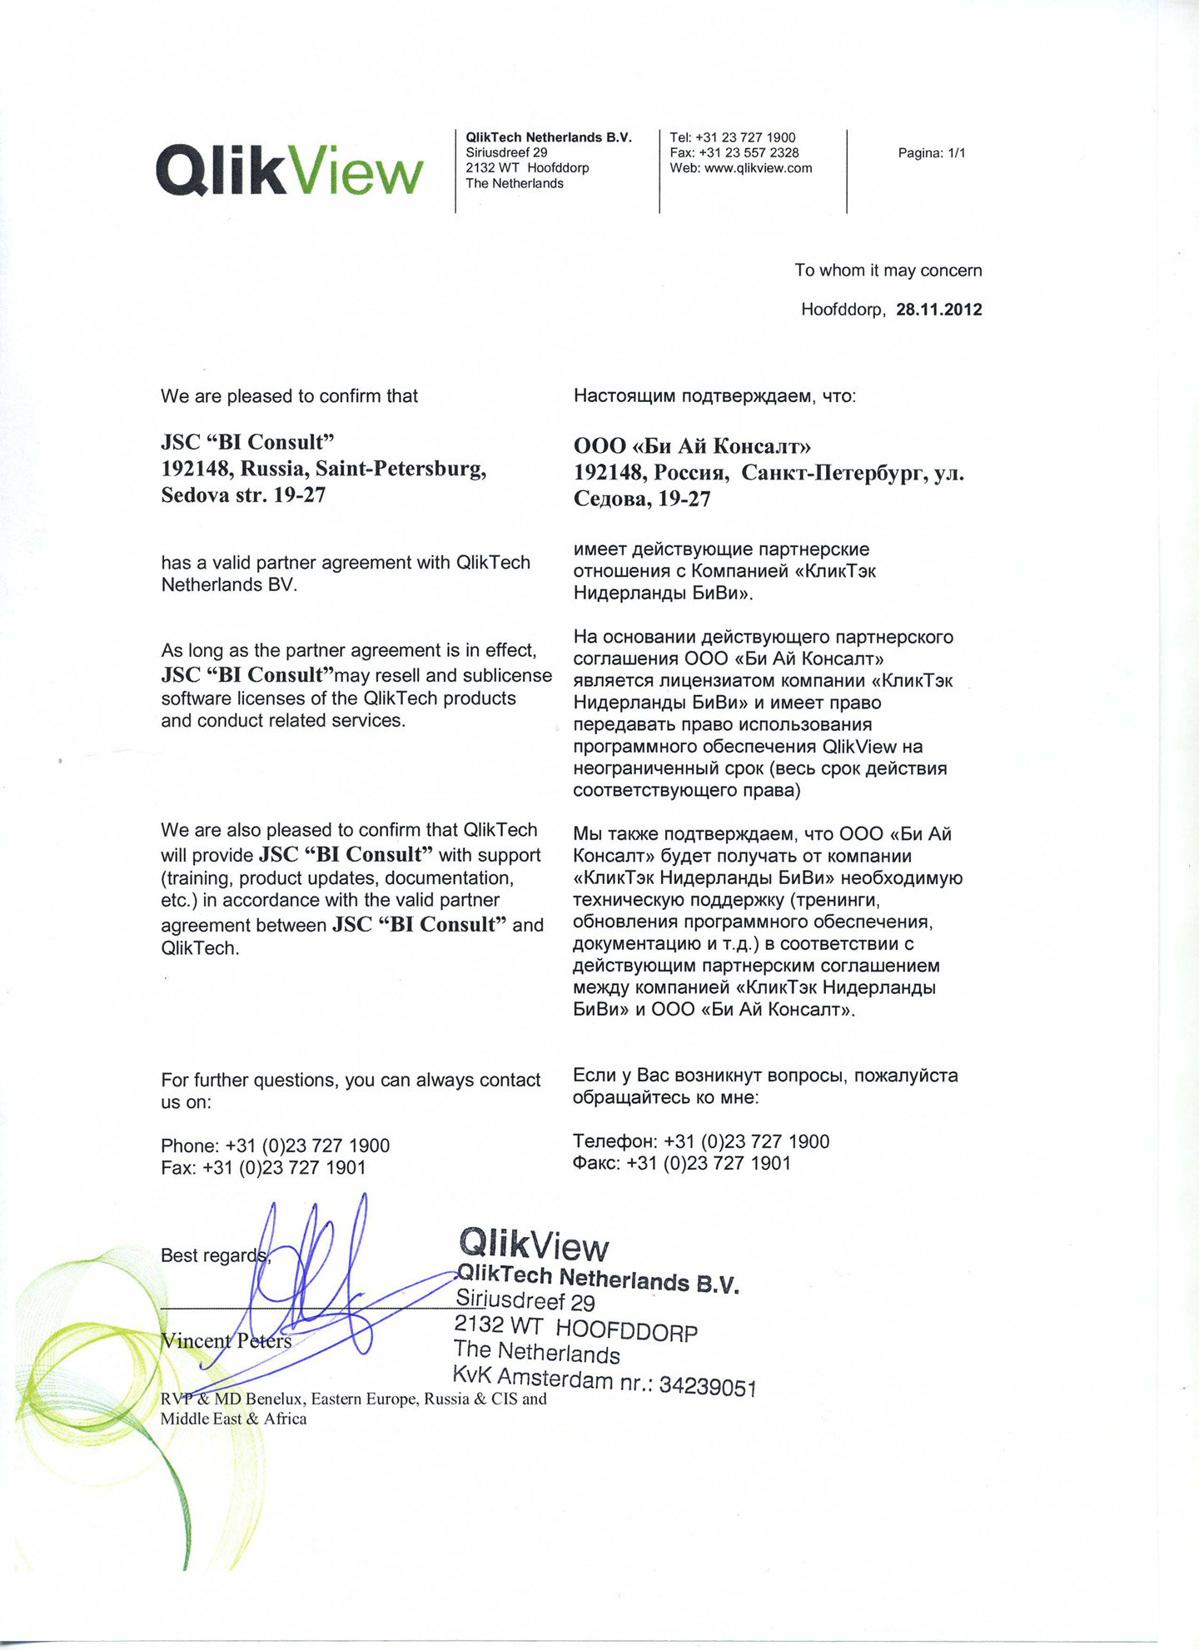
О Компании BI Consult
занимается консультационными услугами в области построения систем бизнес-анализа (Business Intelligence) на базе QlikView;
осуществляет полный цикл разработки и внедрения “под ключ” и поддерживает существующие системы;
реализовала более 100 проектов систем бизнес-аналитики на базе QlikView: по отраслям: дистрибуция, retail, telecom, производство и др.;
имеет экспертный опыт по разработке систем бимзнес-анализа по областям: финансы, продажи, маркетинг, закупки/склад/логистика, внутренний аудит и др.;
работает по методологии S.A.F.E Project Methodology и fix-cost, что создает клиентам комфортные условия для сотрудничества.
Notes:
QlikTech is a whole new kind of software company.
Our QlikView BI tool uniquely solves critical business problems for large and small companies alike.
It’s generating significant results for business users worldwide.
The proof is that QlikView users are the most successful and satisfied in the industry.
That’s why QlikView has been adopted at more than 15,000 companies.
A lot of people ask us ”Why does QlikView have so much market traction and growth?”
It’s because it takes a totally different approach to BI.
Think about Google.
They simplified the process of searching information for hundreds of millions of consumers.
Like Google, QlikView has simplified accessing and analyzing business information.

Slide 4
Выгоды от внедрения решения Business-Qlik for Pharma:
Структурирование ассортимента - выделение наиболее рентабельных групп, отказ от невостребованной и убыточной продукции;
Увеличение скорости оборота - совершенствование работы с поставщиками и заказчиками, анализ заказов, планирование поставок;
Повышение эффективности работы персонала - грамотное планирование деятельности, выделение основных направлений, клиентов и поставщиков;
Снижение расходов, связанных с логистикой и хранением - совершенствование логистики, оптимизация складских запасов, увеличение оборачиваемости;
Снижение риска неплатежей - повышение платежной дисциплины, структурирования клиентской базы;
Увеличение привлекательности компании для клиентов - улучшение сервиса, скорости реакции и сроков доставки;
Повышение эффективности компании - сокращение затрат и потерь, принятие оперативных обоснованных решений, увеличение скорости работы сотрудников;
Notes:
As you’ve seen, QlikView’s Business Discovery approach is really different.
It’s transformative technology that reflects a shift to end user-driven BI.
Gartner says we’re the “poster child” for this new approach.
They also say organizations need a portfolio BI approach.
QlikView fits the bill perfectly, by bridging the gap between traditional BI and standalone office productivity software.
And it does that while letting users access their data and analysis anywhere, on any device.
It’s yielding extraordinary results and productivity for our customers.
Any questions?

Slide 5
Что позволяет делать решение Business-Qlik for Pharma?
использовать всю полноту информации для управления продажами
анализировать первичные, вторичные продажи и продажи третьего уровня (розница) в различных разрезах: клиенты, артикулы, бренды, регионы, производители и т. д.
анализировать эффективность работы менеджеров и медицинских представителей;
производить план-фактный анализ продаж;
анализировать ассортимент: определение маржинальности продаж и оценка получаемой прибыли в разрезе номенклатуры;
анализировать клиентскую базу: определение значимости каждого клиента, уровня приносимой клиентом прибыли, степень зависимости от того или иного клиента;
оценивать адекватную картинку рынка, свои позиции и позиции конкурентов с помощью динамического анализа данных из DSM, ФармЭксперт и т.д.
анализировать рекламный поток: эффективность акций и рекламы;
прогнозировать спрос в разрезе товарных групп, артикулов, регионов и т.д. ;
анализировать финансовую деятельность компании: доходы и расходы, баланс, затраты, дебиторская и кредиторская задолженности и т.д.
видеть географию продаж по городам, регионам с максимальной детализацией;
Notes:
As you’ve seen, QlikView’s Business Discovery approach is really different.
It’s transformative technology that reflects a shift to end user-driven BI.
Gartner says we’re the “poster child” for this new approach.
They also say organizations need a portfolio BI approach.
QlikView fits the bill perfectly, by bridging the gap between traditional BI and standalone office productivity software.
And it does that while letting users access their data and analysis anywhere, on any device.
It’s yielding extraordinary results and productivity for our customers.
Any questions?

Slide 6
Что позволяет делать решение Business-Qlik for Pharma?
использовать всю полноту информации для управления продажами
Notes:
As you’ve seen, QlikView’s Business Discovery approach is really different.
It’s transformative technology that reflects a shift to end user-driven BI.
Gartner says we’re the “poster child” for this new approach.
They also say organizations need a portfolio BI approach.
QlikView fits the bill perfectly, by bridging the gap between traditional BI and standalone office productivity software.
And it does that while letting users access their data and analysis anywhere, on any device.
It’s yielding extraordinary results and productivity for our customers.
Any questions?

Slide 7
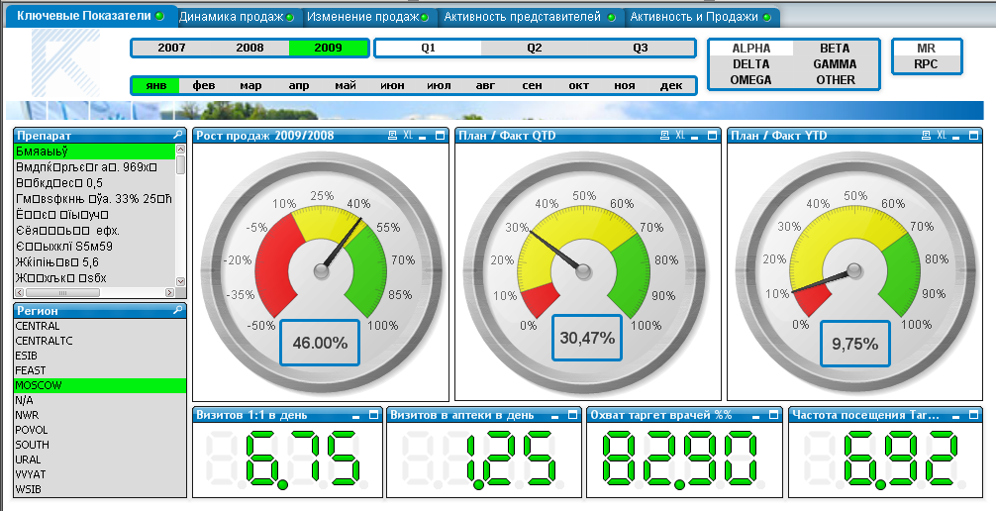
Что позволяет делать решение Business-Qlik for Pharma?
использовать всю полноту информации для управления продажами
Notes:
As you’ve seen, QlikView’s Business Discovery approach is really different.
It’s transformative technology that reflects a shift to end user-driven BI.
Gartner says we’re the “poster child” for this new approach.
They also say organizations need a portfolio BI approach.
QlikView fits the bill perfectly, by bridging the gap between traditional BI and standalone office productivity software.
And it does that while letting users access their data and analysis anywhere, on any device.
It’s yielding extraordinary results and productivity for our customers.
Any questions?

Slide 8
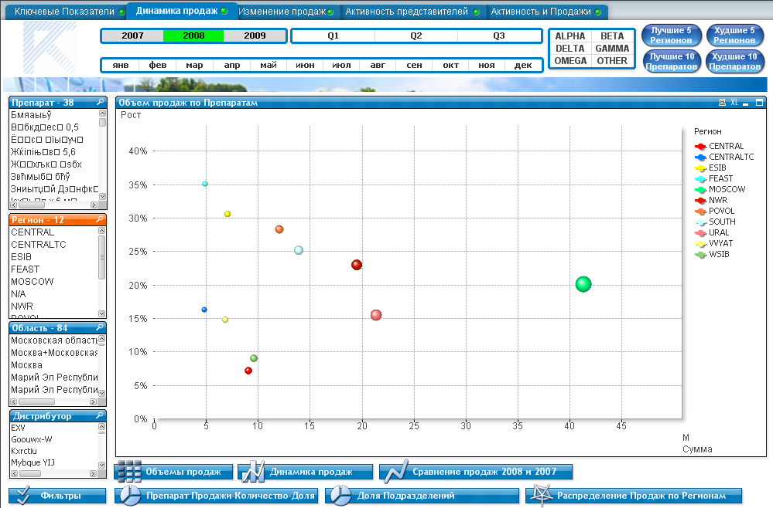
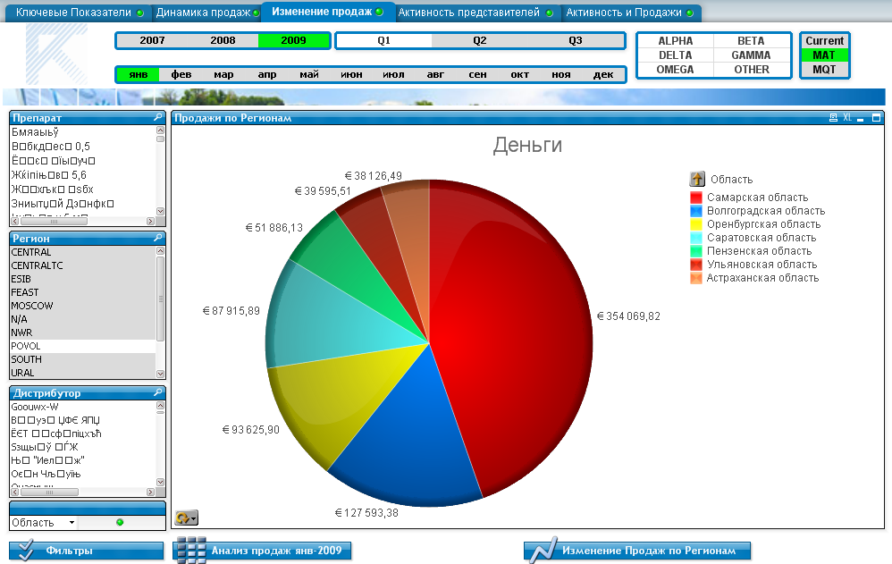
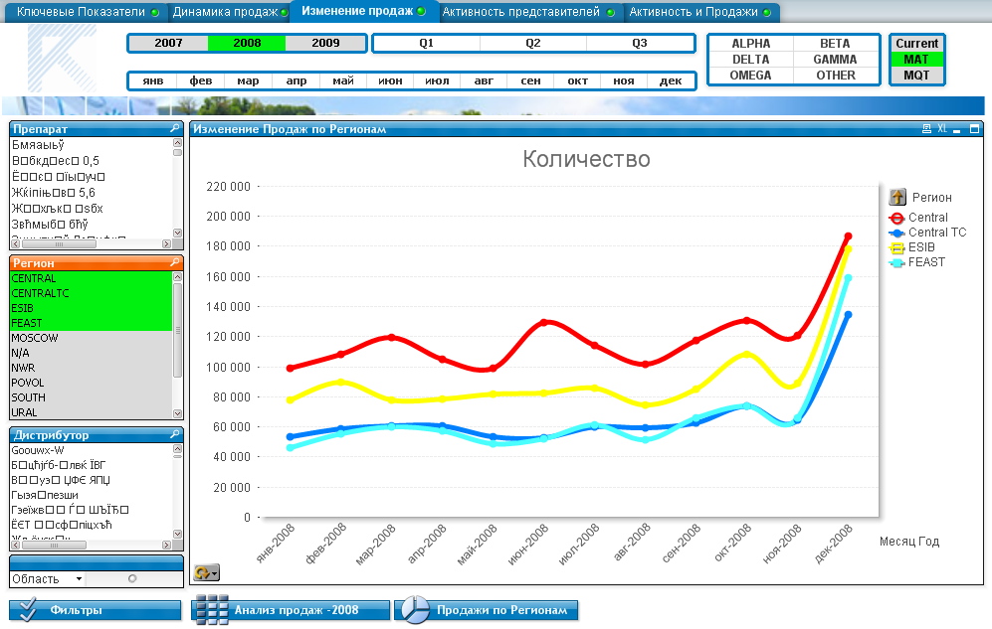
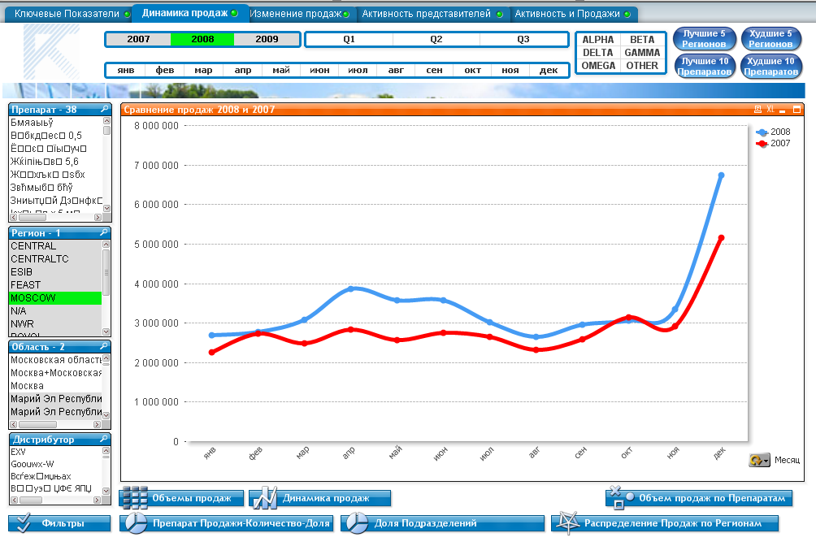
Что позволяет делать решение Business-Qlik for Pharma?
анализировать первичные, вторичные продажи и продажи третьего уровня (розница) в различных разрезах: клиенты, артикулы, бренды, регионы, производители и т. д.
Notes:
As you’ve seen, QlikView’s Business Discovery approach is really different.
It’s transformative technology that reflects a shift to end user-driven BI.
Gartner says we’re the “poster child” for this new approach.
They also say organizations need a portfolio BI approach.
QlikView fits the bill perfectly, by bridging the gap between traditional BI and standalone office productivity software.
And it does that while letting users access their data and analysis anywhere, on any device.
It’s yielding extraordinary results and productivity for our customers.
Any questions?

Slide 9
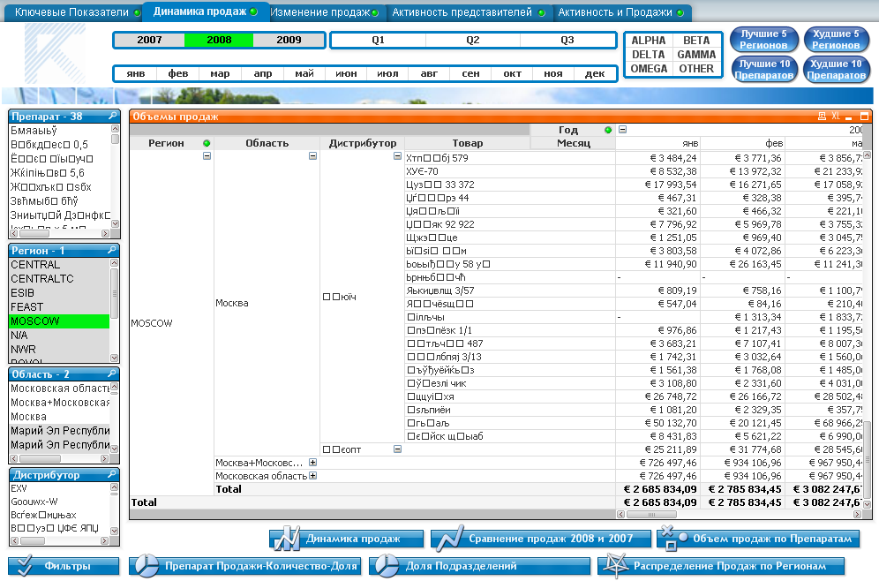
Что позволяет делать решение Business-Qlik for Pharma?
анализировать первичные, вторичные продажи и продажи третьего уровня (розница) в различных разрезах: клиенты, артикулы, бренды, регионы, производители и т. д.
Notes:
As you’ve seen, QlikView’s Business Discovery approach is really different.
It’s transformative technology that reflects a shift to end user-driven BI.
Gartner says we’re the “poster child” for this new approach.
They also say organizations need a portfolio BI approach.
QlikView fits the bill perfectly, by bridging the gap between traditional BI and standalone office productivity software.
And it does that while letting users access their data and analysis anywhere, on any device.
It’s yielding extraordinary results and productivity for our customers.
Any questions?

Slide 10
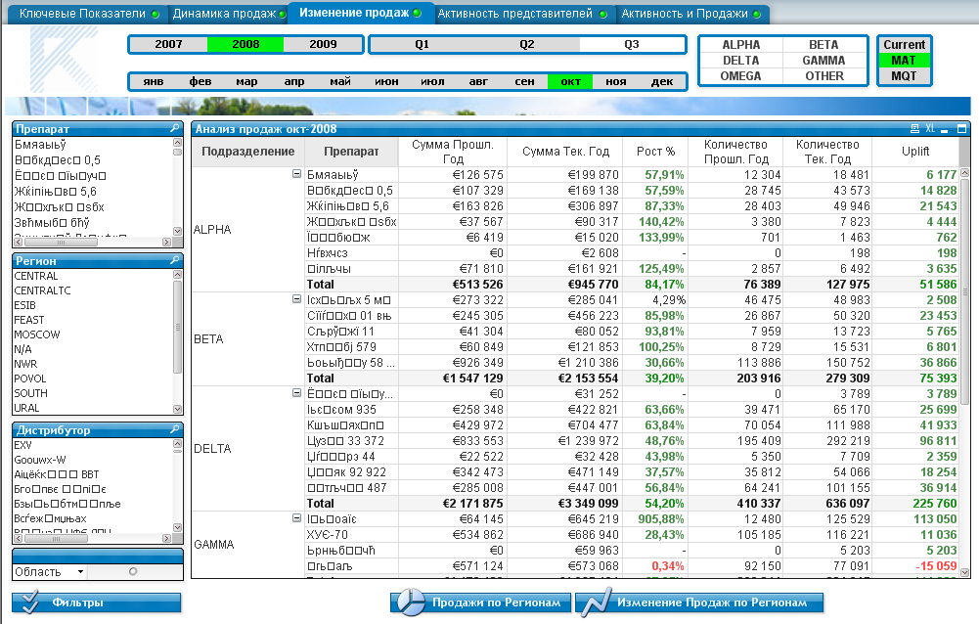
Что позволяет делать решение Business-Qlik for Pharma?
анализировать первичные, вторичные продажи и продажи третьего уровня (розница) в различных разрезах: клиенты, артикулы, бренды, регионы, производители и т. д.
Notes:
As you’ve seen, QlikView’s Business Discovery approach is really different.
It’s transformative technology that reflects a shift to end user-driven BI.
Gartner says we’re the “poster child” for this new approach.
They also say organizations need a portfolio BI approach.
QlikView fits the bill perfectly, by bridging the gap between traditional BI and standalone office productivity software.
And it does that while letting users access their data and analysis anywhere, on any device.
It’s yielding extraordinary results and productivity for our customers.
Any questions?

Slide 11
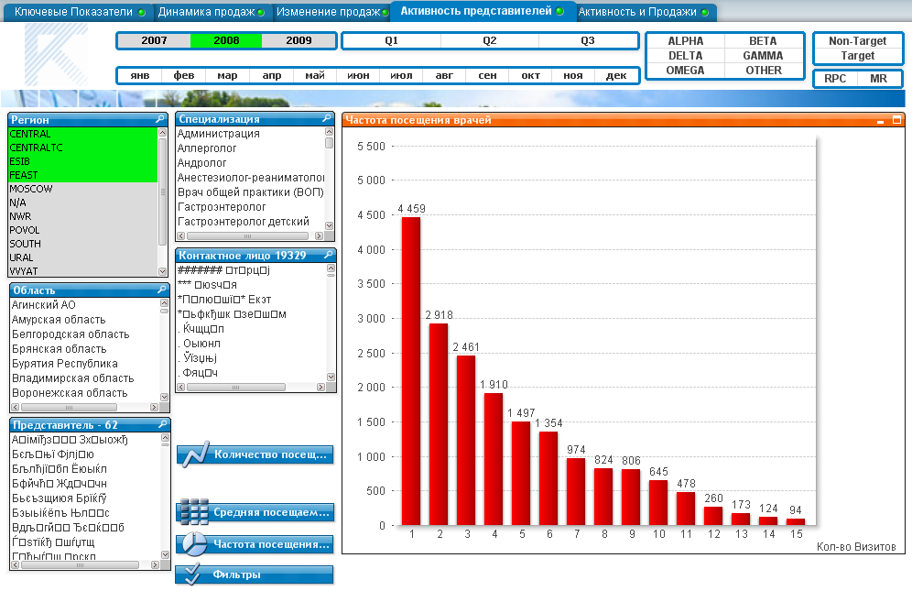
Что позволяет делать решение Business-Qlik for Pharma?
анализировать эффективность работы менеджеров и медицинских представителей
Notes:
As you’ve seen, QlikView’s Business Discovery approach is really different.
It’s transformative technology that reflects a shift to end user-driven BI.
Gartner says we’re the “poster child” for this new approach.
They also say organizations need a portfolio BI approach.
QlikView fits the bill perfectly, by bridging the gap between traditional BI and standalone office productivity software.
And it does that while letting users access their data and analysis anywhere, on any device.
It’s yielding extraordinary results and productivity for our customers.
Any questions?

Slide 12
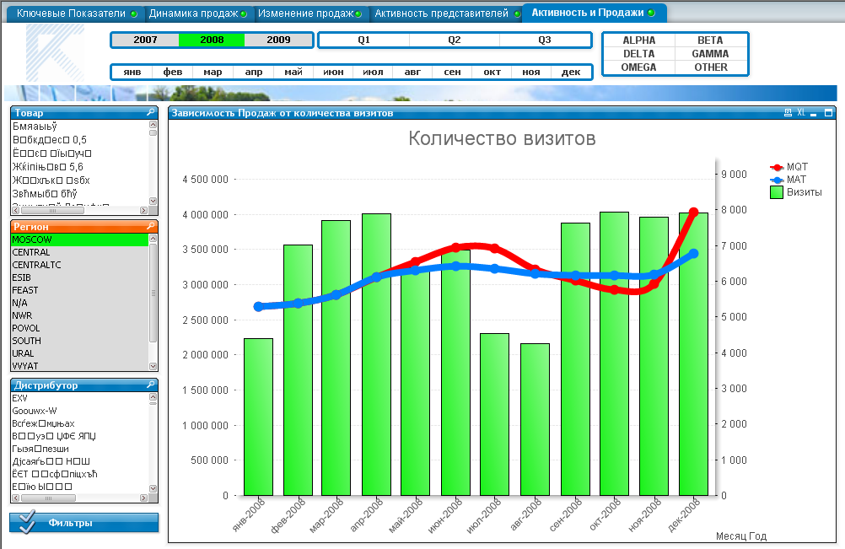
Что позволяет делать решение Business-Qlik for Pharma?
анализировать эффективность работы менеджеров и медицинских представителей
Notes:
As you’ve seen, QlikView’s Business Discovery approach is really different.
It’s transformative technology that reflects a shift to end user-driven BI.
Gartner says we’re the “poster child” for this new approach.
They also say organizations need a portfolio BI approach.
QlikView fits the bill perfectly, by bridging the gap between traditional BI and standalone office productivity software.
And it does that while letting users access their data and analysis anywhere, on any device.
It’s yielding extraordinary results and productivity for our customers.
Any questions?

Slide 13
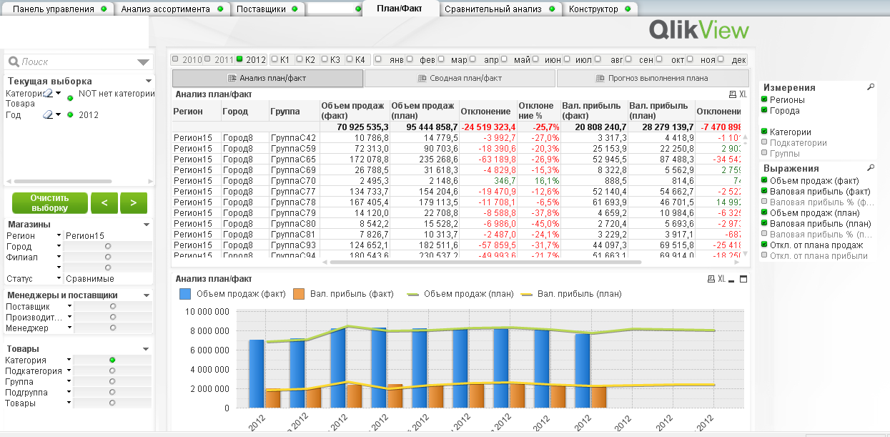
Что позволяет делать решение Business-Qlik for Pharma?
производить план-фактный анализ продаж;
Notes:
As you’ve seen, QlikView’s Business Discovery approach is really different.
It’s transformative technology that reflects a shift to end user-driven BI.
Gartner says we’re the “poster child” for this new approach.
They also say organizations need a portfolio BI approach.
QlikView fits the bill perfectly, by bridging the gap between traditional BI and standalone office productivity software.
And it does that while letting users access their data and analysis anywhere, on any device.
It’s yielding extraordinary results and productivity for our customers.
Any questions?

Slide 14
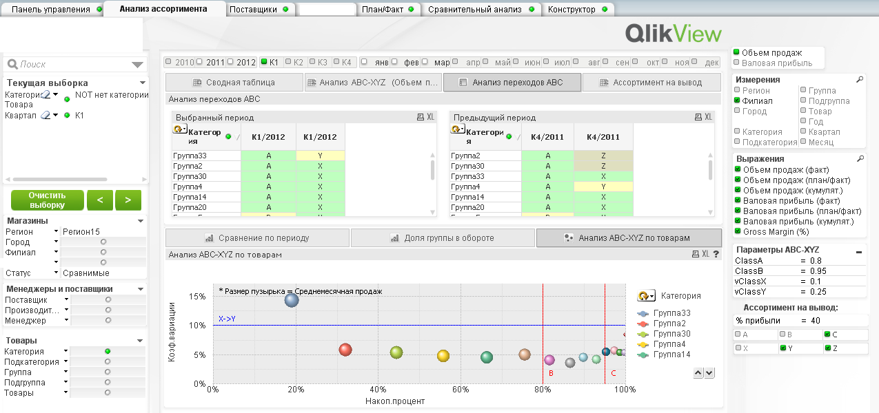
Что позволяет делать решение Business-Qlik for Pharma?
анализировать ассортимент: определение маржинальности продаж и оценка получаемой прибыли в разрезе номенклатуры;
Notes:
As you’ve seen, QlikView’s Business Discovery approach is really different.
It’s transformative technology that reflects a shift to end user-driven BI.
Gartner says we’re the “poster child” for this new approach.
They also say organizations need a portfolio BI approach.
QlikView fits the bill perfectly, by bridging the gap between traditional BI and standalone office productivity software.
And it does that while letting users access their data and analysis anywhere, on any device.
It’s yielding extraordinary results and productivity for our customers.
Any questions?

Slide 15
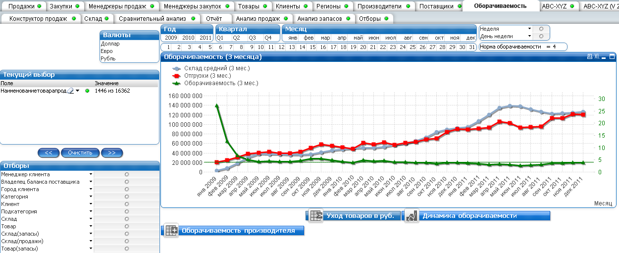
Что позволяет делать решение Business-Qlik for Pharma?
управлять запасами, видеть структуру остатков, их оборачиваемость и планировать товарооборот с учетом прогнозного спроса;
Notes:
As you’ve seen, QlikView’s Business Discovery approach is really different.
It’s transformative technology that reflects a shift to end user-driven BI.
Gartner says we’re the “poster child” for this new approach.
They also say organizations need a portfolio BI approach.
QlikView fits the bill perfectly, by bridging the gap between traditional BI and standalone office productivity software.
And it does that while letting users access their data and analysis anywhere, on any device.
It’s yielding extraordinary results and productivity for our customers.
Any questions?

Slide 16
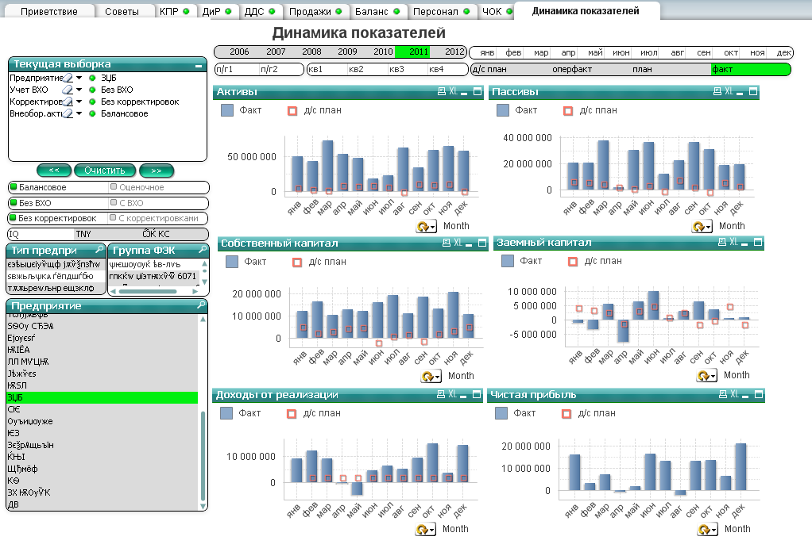
Что позволяет делать решение Business-Qlik for Pharma?
анализировать финансовую деятельность компании: доходы и расходы, баланс, затраты, дебиторская и кредиторская задолженности и т.д.
Notes:
As you’ve seen, QlikView’s Business Discovery approach is really different.
It’s transformative technology that reflects a shift to end user-driven BI.
Gartner says we’re the “poster child” for this new approach.
They also say organizations need a portfolio BI approach.
QlikView fits the bill perfectly, by bridging the gap between traditional BI and standalone office productivity software.
And it does that while letting users access their data and analysis anywhere, on any device.
It’s yielding extraordinary results and productivity for our customers.
Any questions?

Slide 17
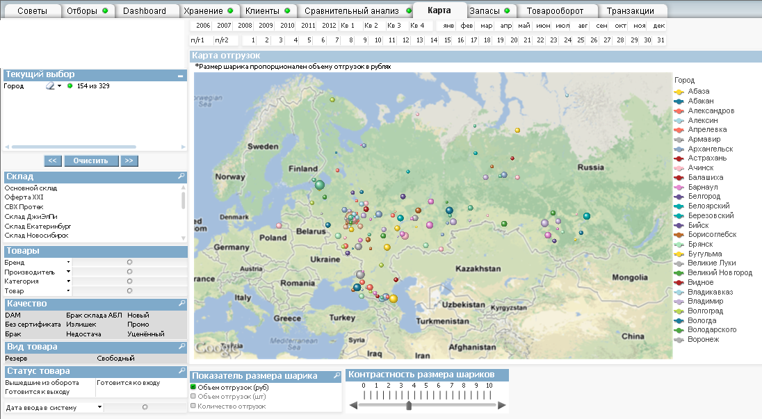
Что позволяет делать решение Business-Qlik for Distribution?
видеть географию продаж по городам, регионам с максимальной детализацией;
Notes:
As you’ve seen, QlikView’s Business Discovery approach is really different.
It’s transformative technology that reflects a shift to end user-driven BI.
Gartner says we’re the “poster child” for this new approach.
They also say organizations need a portfolio BI approach.
QlikView fits the bill perfectly, by bridging the gap between traditional BI and standalone office productivity software.
And it does that while letting users access their data and analysis anywhere, on any device.
It’s yielding extraordinary results and productivity for our customers.
Any questions?

Slide 18
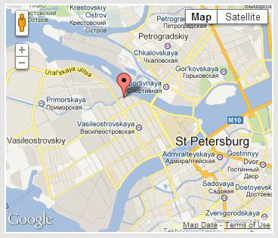
BI Consult www.biconsult.ru
199178, Россия, Санкт-Петербург 6я линяя В.О. д.63 Тел: +7 (812) 334-08-01 E-mail: info@biconsult.ru

